Slide 1


Slide 2

Presidency Program
May 23 - Seminar on the future of macro regional strategies, Brussels
May 31 - Seminar on regional energy security, Budapest
June 27 - Seminar on regional transportation development
September 28-29 - Citizens Day (official civil society event of the EUSDR)
Notes:
Első ponthoz:
A következő EU-s pénzügyi tervezési időszakban a makro-regionális stratégiák és a finanszírozási eszközök közötti együttműködés erősödése várható. Erre a vonatra Magyarország is szeretne felszállni, ezért a Duna Régió Stratégiát elnöklő országként első ízben kezdeményeztünk diskurzust a témában. A rendkívüli érdeklődés a teltház mellett abban nyilvánult meg, hogy a stratégiákban részt vevő 19 EU-s és 8 EU-n kívüli ország részéről egyértelmű igényként fogalmazódott meg a folytatás, melyben továbbra is számítanak hazánk vezető szerepvállalására.
Második ponthoz:
3 workshop: hol tartunk most 1) az Energia biztonság, 2) a közlekedési infrastruktúra terén, illetve 3) mit hozhat a jövő a környezetbarát közlekedés tekintetében (itt főként az elektromobilitás, illetve a gázüzemű közlekedési módok érdekelnek bennünket)

Slide 3

June 27 - July 1 October 14
“One Day of the Danube” Photography Competition Award ceremony

Slide 4
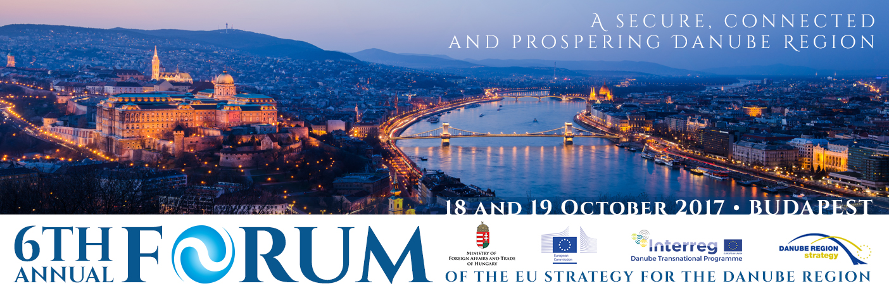
http://www.danube-forum-budapest.eu/

Slide 5
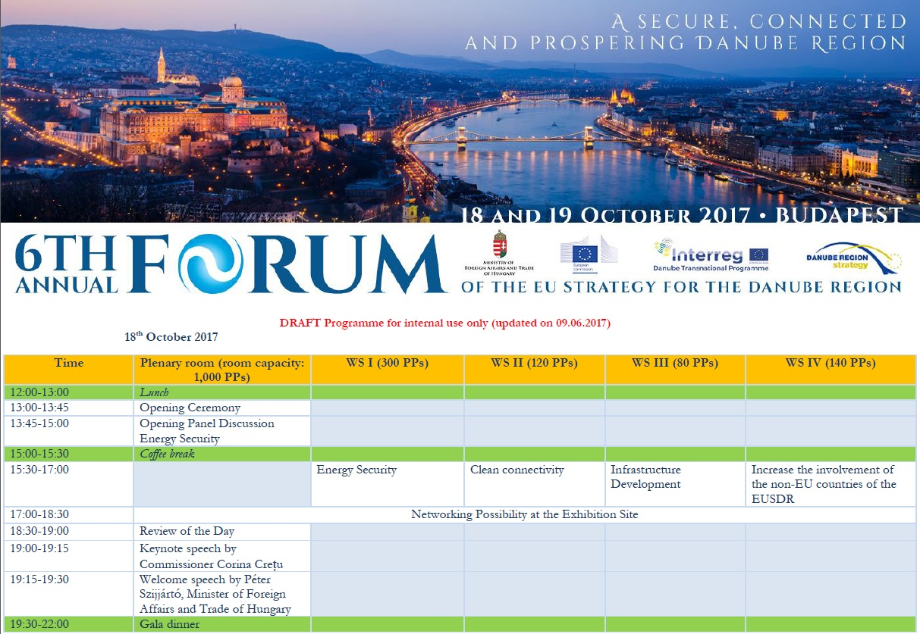

Slide 6
